Slide 3
Kể tên một con vật mà em yêu thích? Nêu hình thức sinh sản và một số điểm khác biệt giữa con non và con trưởng thành của động vật?

Slide 5
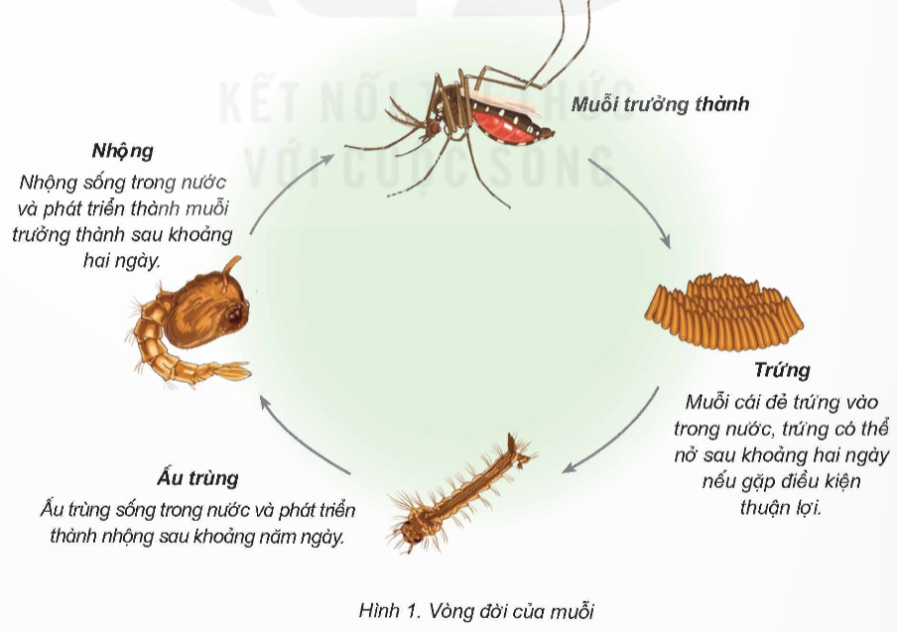
Quan sát hình 1, đọc thông tin và thực hiện:
- Nêu tên các giai đoạn phát triển chính trong vòng đời của muỗi.
- Nhận xét về hình dạng và nơi sống của ấu trùng nở ra từ trứng.
- Trình bày sự phát triển của ấu trùng đến khi là muỗi trưởng thành.

Slide 6
Các giai đoạn phát triển chính trong vòng đời của muỗi (4 giai đoạn): trứng - ấu trùng - nhộng - muỗi trưởng thành.

Slide 7
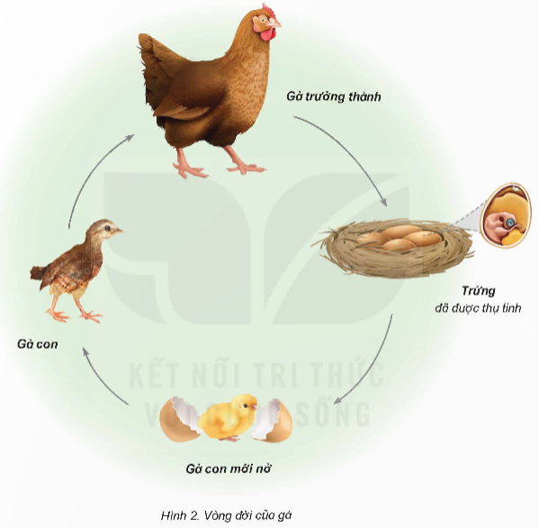
Quan sát sơ đồ vòng đời của gà trong hình 2 và thực hiện:
- Nêu tên các giai đoạn phát triển của gà.
- Nhận xét về hình dạng của gà con so với gà trưởng thành.
- Mô tả sự phát triển của của gà con nở ra từ trứng.

Slide 8
- Các giai đoạn phát triển của gà:
+ Trứng.
+ Gà con mới nở.
+ Gà con.
+ Gà trưởng thành.

Slide 9
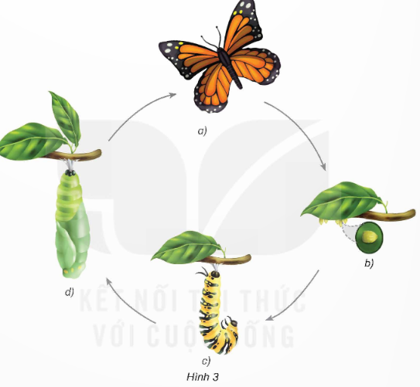
1. Trứng
2. Nhộng
3. Bướm trưởng thành
4. Ấu trùng sâu bướm

Slide 11
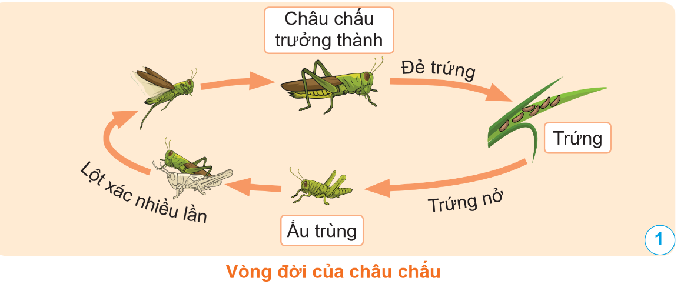
Trình bày sự lớn lên của cây đậu con mọc lên từ hạt?
Chia sẻ về vòng đời của một động vật đẻ trứng và viết sơ đồ miêu tả vòng đời của động vật đó.

